Slide 1
Projekte „KI-Kompetenzen stärken“ und „KI-NEL-2023-NRW“
Zusammenfassender Rückblick und Ausblick
PD Dr. Markus Deimann, Geschäftsführer bei ORCA.nrw

Slide 2
› Hintergrund
› Rückblick
  Projekte „KI-NEL-2023-NRW“ und „KI-Kompetenzen stärken“
› KI-Kompetenzen
  Definitionsversuche, Einordnung bisheriger Projektaktivitäten und Erfahrungen der TN
› Anregungen für mögliche zukünftige Formate zum Thema KI
› Unterstützungsangebote zum Thema KI
  Themenwelt „OER & KI“ von ORCA.nrw; Fortbildungsangebote von KI:edu.nrw; Unterstützung durch die Rechtsinformationsstelle

Slide 3
1. Hintergrund der Projekte

Slide 4
Hintergrund der Projekte
  Förderung der Stiftung Innovation in der Hochschullehre (STIL)
    Zeitraum: von 10/2023 bis 03/2024 und von 10/2024 bis 03/2025
    Gefördert: zentrale Landeseinrichtungen für Studium und Lehre aus dem gesamten Bundesgebiet
      NRW: DH.NRW und ORCA.nrw
    Zweck: Durchführung von Weiterbildungsveranstaltungen für Lehrende
    Fokus bei ORCA.nrw: Einfluss von generativer KI für offene Bildungsressourcen (OER)

Slide 5
Hintergrund der Projekte
  Förderung der Stiftung Innovation in der Hochschullehre (STIL)
    Zeitraum: von 10/2023 bis 03/2024 und von 10/2024 bis 03/2025
    Gefördert: zentrale Landeseinrichtungen aus dem gesamten Bundesgebiet
      NRW: DH.NRW und ORCA.nrw
    Zweck: Durchführung von Weiterbildungsveranstaltungen für Lehrende.
    Fokus bei ORCA.nrw: Einfluss von generativer KI für offene Bildungsressourcen (OER)
Projekt „KI-NEL-23-NRW“
Projekt „KI-Kompetenzen stärken“

Slide 6
2. Rückblick
Projekte „KI-NEL-2023-NRW“ und „KI-Kompetenzen stärken“

Slide 7

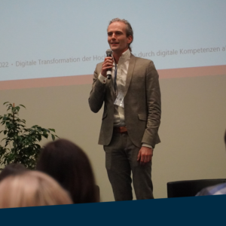



Rückblick Teil 1: Veranstaltungen
12.12.2023 Info-Veranstaltung „Generative künstliche Intelligenz und offene Lehrmaterialien: Segen oder großes Risiko?“ Link (Präsentationsfolien) |  | 28.11.2023 Thementisch „Transformation der Lehre durch Learning Analytics“ Link |  | 20.02.2024 Online-Workshop „Wie können wir Künstliche Intelligenz für OER sinnvoll nutzen?“ Link (Dokumentation) |  | 04.03.2024 Online-Diskussion „Open Educational Resources and (Generative) Artificial Intelligence: Potentials and Challenges” Link (Präsentationsfolien) |  | 06.03.2024 Präsenz-Workshop „Künstliche Intelligenz und Open Educational Resources – Ideen entwickeln, gestalten, reflektieren“ Link (Dokumentation)

Slide 8
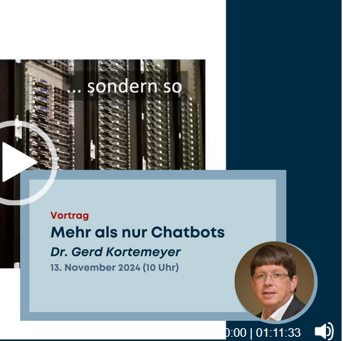




Rückblick Teil 1: Veranstaltungen
13.11.2024 Vortrag „KI in der Hochschullehre – Mehr als nur Chatbots“ Link (Präsentationsfolien & Videoaufzeichnung) |  | 12.12.2024 Projektvorstellung „KI-Kompetenzen stärken“ |  | 18.12.2024 Vortrag „OER-Nutzungsszenarien mit generativer KI“ |  | 29.01.2025 Workshop „Unterrichtsvorbereitung mit KI – Adaption von OER mit Chatbots” Link (Präsentationsfolien) |  | 11.02.2025 Vortrag „Wie KI dabei helfen kann, heterogene Lerngruppen durch interaktive OER-Lehrbücher individuell zu unterstützen“ Link (Präsentationsfolien & Videoaufzeichnung)

Slide 9

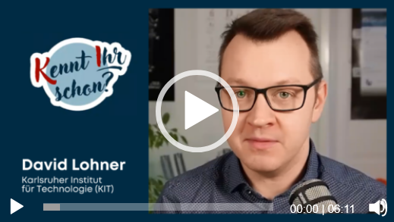
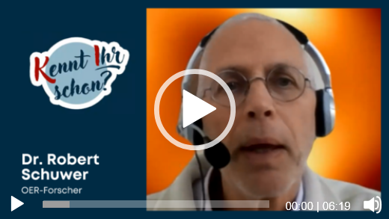
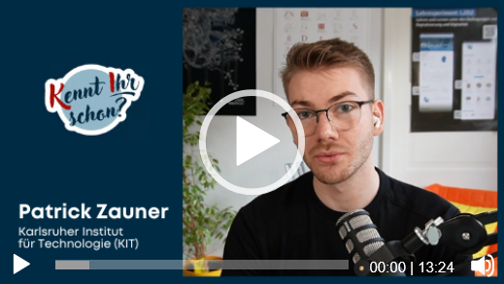
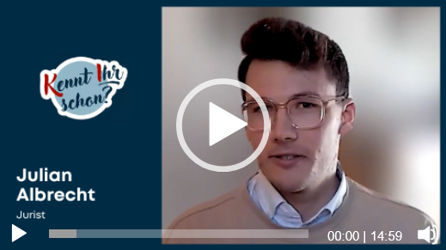
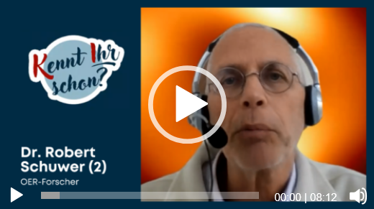
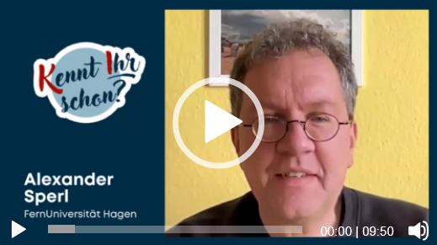
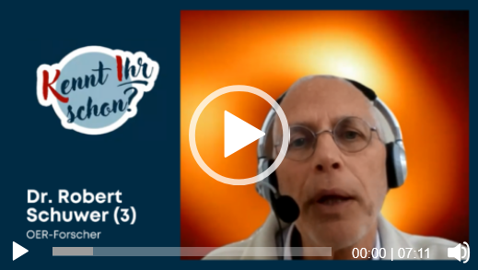
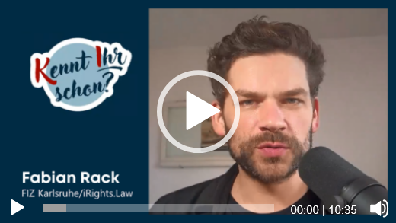
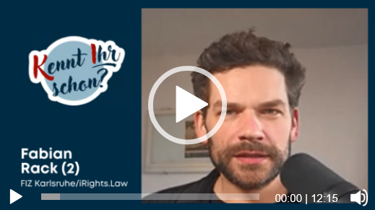
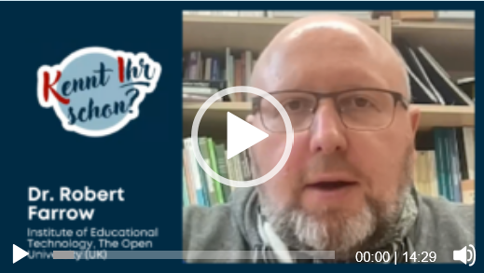
Rückblick Teil 2: Videoformate
Link zu den Videos
Vorteile von KI für OER |  | Potenziale von KI für OER |  | Projektvorstellung „TranscriptOER“ |  | Rechtliche Aspekte bei der Nutzung von generativer KI für OER |  | Herausforderungen bei der Nutzung generativer KI für OER
Bedeutung von KI für die Hochschullehre |  | Kompetenzen für die Nutzung von KI und OER |  | OER, generative KI und freie Lizenzen |  | KI-Modelle mit OER trainieren & mit fremden Inhalten prompten |  | KI und OER – Openwashing oder mehr?
Notes:
https://www.orca.nrw/vernetzung/veranstaltungen/ki-und-oer/ki-und-oer-ki-freitag/

Slide 10

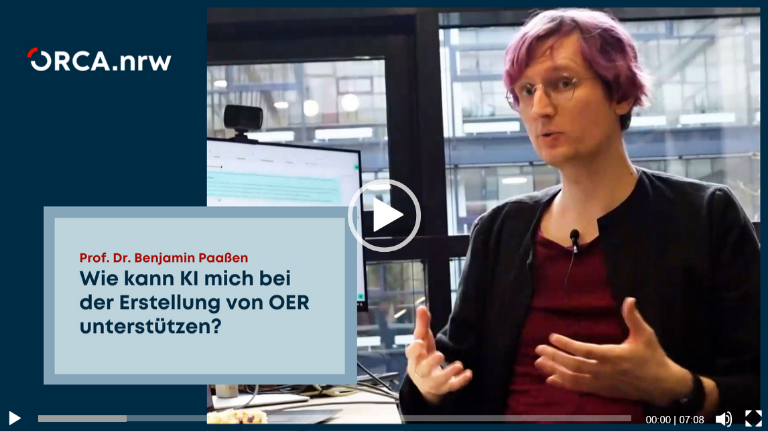
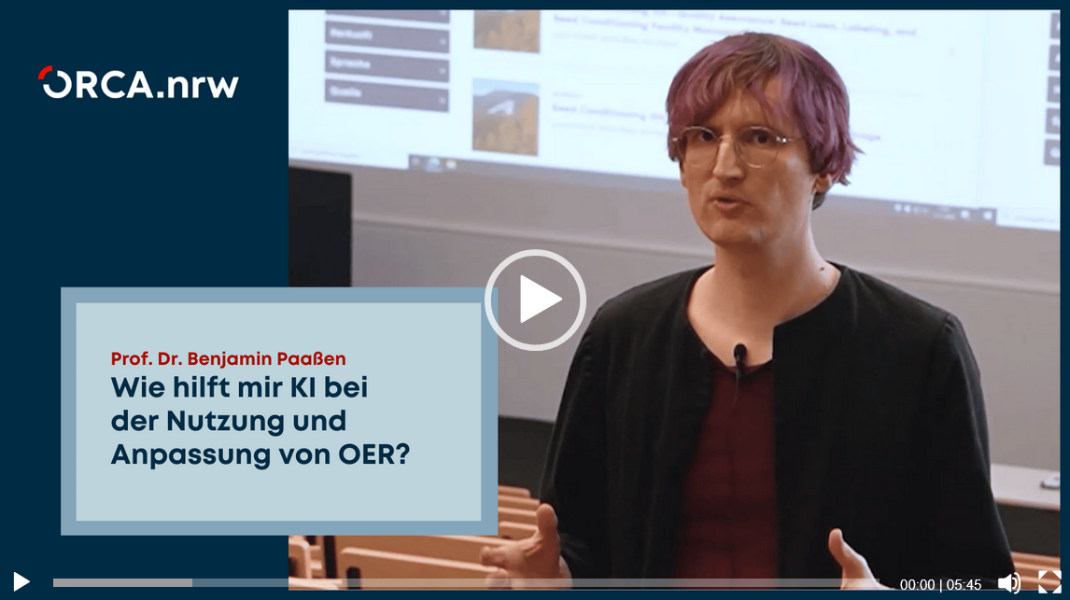
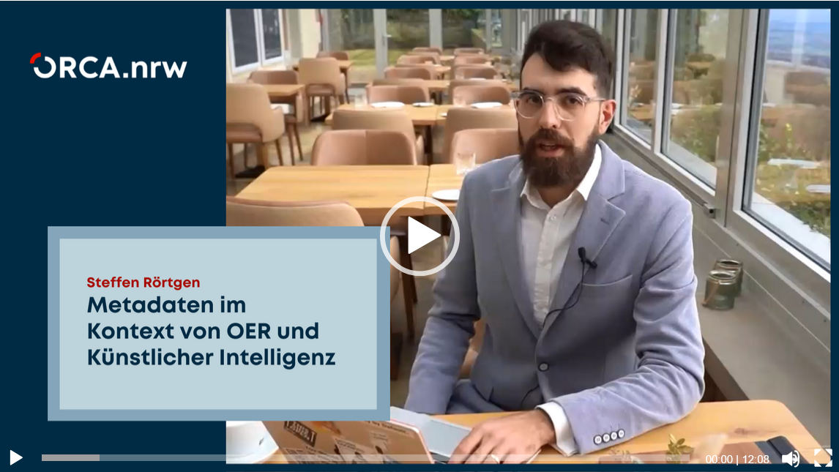
Rückblick Teil 2: Videoformate
Link zu den Videos
Wie kann KI mich bei der Erstellung von OER unterstützen? Wie funktionieren Sprachmodelle? Worauf kommt es bei einem guten Prompt an? |  | Wie hilft mir KI bei der Nutzung und Anpassung von OER? - Wie können erstellte Bildungsmaterialien auffindbar gemacht und angepasst werden? |  | Metadaten im Kontext von OER und Künstlicher Intelligenz - Was sind Metadaten und welche Rolle spielen Sie im Kontext von OER und KI?
Notes:
https://www.orca.nrw/vernetzung/veranstaltungen/ki-kompetenzen-staerken/

Slide 11
3. KI-Kompetenzen
Definitionsversuche, Einordnung bisheriger Projektaktivitäten und Ihre Erfahrungen

Slide 12
KI-Kompetenz: Was ist das eigentlich?
…das sagt die KI*
KI-Kompetenzen im Hochschulkontext bezeichnen das Wissen, die Fähigkeiten und die Haltungen, die notwendig sind, um Künstliche Intelligenz in Forschung, Lehre, Studium und Transfer kontextsensibel zu verstehen, anzuwenden, kritisch zu hinterfragen und aktiv mitzugestalten.
KI-Kompetenzen für Lehrende umfassen das Wissen, die Fähigkeiten und die Haltung, KI in der Hochschullehre fundiert einzuschätzen, didaktisch sinnvoll einzusetzen und ihre Auswirkungen auf Lehren, Lernen und Prüfen kritisch zu reflektieren.
Verstehen
Grundlagen von KI (z. B. maschinelles Lernen, generative KI) kennen
Funktionsweisen und Potenziale von KI im Bildungsbereich verstehen
Anwenden
KI-Tools (wie ChatGPT, KI-Bildgeneratoren, automatisierte Feedbacksysteme) sinnvoll in Lehr-, Lern- und Prüfprozesse integrieren
Einsatzszenarien planen und didaktisch begründen
Reflektieren
Chancen und Risiken des KI-Einsatzes abwägen (z. B. Bias, Transparenz, Urheberrecht, Plagiate)
Rolle von KI in der Hochschulbildung kritisch analysieren
Gestalten
Lehrveranstaltungen und Prüfungen KI-sensibel weiterentwickeln
Diskussion über KI mit Studierenden fördern
Beitrag zu einem ethisch verantwortungsvollen Umgang mit KI in der Hochschule leisten
*ChatGPT-Recherche am 08.04.2025

Slide 13
KI-Kompetenz: Was ist das eigentlich?
…das sagt die KI*
KI-Kompetenzen im Hochschulkontext bezeichnen das Wissen, die Fähigkeiten und die Haltungen, die notwendig sind, um Künstliche Intelligenz in Forschung, Lehre, Studium und Transfer kontextsensibel zu verstehen, anzuwenden, kritisch zu hinterfragen und aktiv mitzugestalten.
KI-Kompetenzen für Lehrende umfassen das Wissen, die Fähigkeiten und die Haltung, KI in der Hochschullehre fundiert einzuschätzen, didaktisch sinnvoll einzusetzen und ihre Auswirkungen auf Lehren, Lernen und Prüfen kritisch zu reflektieren.
Verstehen
Grundlagen von KI (z. B. maschinelles Lernen, generative KI) kennen
Funktionsweisen und Potenziale von KI im Bildungsbereich verstehen
Anwenden
KI-Tools (wie ChatGPT, KI-Bildgeneratoren, automatisierte Feedbacksysteme) sinnvoll in Lehr-, Lern- und Prüfprozesse integrieren
Einsatzszenarien planen und didaktisch begründen
Reflektieren
Chancen und Risiken des KI-Einsatzes abwägen (z. B. Bias, Transparenz, Urheberrecht, Plagiate)
Rolle von KI in der Hochschulbildung kritisch analysieren
Gestalten
Lehrveranstaltungen und Prüfungen KI-sensibel weiterentwickeln
Diskussion über KI mit Studierenden fördern
Beitrag zu einem ethisch verantwortungsvollen Umgang mit KI in der Hochschule leisten
*ChatGPT-Recherche am 08.04.2025

Slide 14
Artikel 4, EU AI Act
  „Die Anbieter und Betreiber von KI-Systemen ergreifen Maßnahmen, um nach bestem Wissen und Gewissen sicherzustellen, dass ihr Personal und andere Personen, die in ihrem Auftrag mit dem Betrieb und der Nutzung von KI-Systemen befasst sind, über ausreichende KI-Kompetenz verfügen, wobei ihre technischen Kenntnisse, ihre Erfahrung, ihre Aus- und Weiterbildung und der Kontext, in dem die KI-Systeme eingesetzt werden sollen, sowie die Personen oder Personengruppen, bei denen die KI-Systeme eingesetzt werden sollen, berücksichtigt werden.“
  Quelle: https://artificialintelligenceact.eu/de/article/4/

Slide 15
KI-Kompetenz: Ihre Erfahrungen
  Was sind Ihrer Erfahrung/Einschätzung nach aktuell die wichtigsten KI-Kompetenzen für Studierende und Lehrende?
  Wo sehen Sie Bedarfe?/Welche Angebote sollte es geben?
  Padlet:
  https://kurzelinks.de/lvnrw

Slide 16
4. Anregungen für mögliche zukünftige Formate zum Thema KI

Slide 17
Zum Hintergrund: Zukünftiges Video-Format bei ORCA.nrw
Kurzvideos mit KI-Experten, 2-monatlich
„Neues aus der KI-Forschung“
„Meinungs-beitrag“
„Praxis-Tipps“
„Neues aus der KI-Welt“

Slide 18
Ihre Anregungen
  Zu welchen Themen im Kontext von KI wünschen Sie sich zukünftig Informationen und Angebote?
  Padlet
  https://kurzelinks.de/lvnrw
Notes:
https://kurzelinks.de/lvnrw

Slide 19
Unterstützungsangebote zum Thema KI

Slide 20
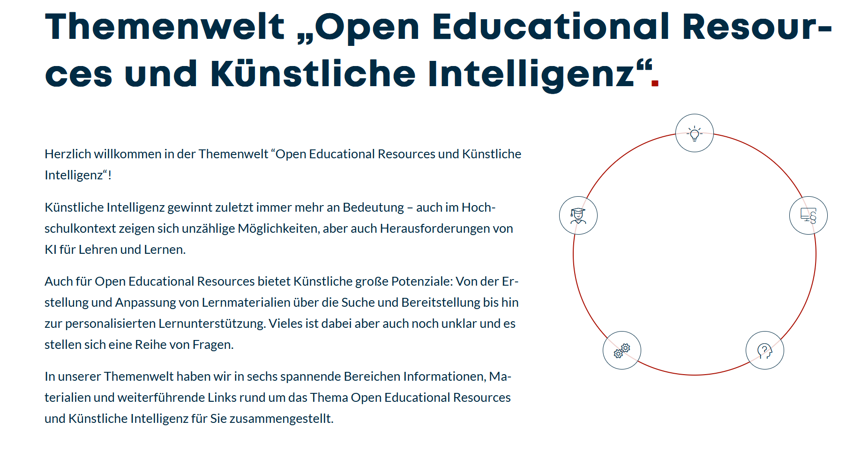
Zum Thema OER & KI: Themenwelt bei ORCA.nrw
Link zur Themenwelt
Notes:
https://www.orca.nrw/themenwelt-oer-ki/

Slide 21
Zu KI-Kompetenzen und Analytics: Angebote von KI:Edu.nrw
  Basisschulungen (online)
    Für Lehrende und lehrunterstützendes Personal
    Ohne größere Vorkenntnisse
    Inhalte: allgemeiner Überblick zur Funktion generativer KI, zu ethischen Aspekten und Didaktik und zum Rechtlichen Rahmen von KI-Einsatz in Studium und Lehre
  Vertiefungsangebote
    Zur Vertiefung von KI-Kompetenzen
    Inhalte: KI in Studium und Lehre und Learning Analytics
  Selbstlernangebote
    Ergänzung oder Alternative zu den Live-Veranstaltung: Selbstlernkurse von KI-edu.nrw oder von Dritten
Link zu den Angeboten
Notes:
https://ki-edu-nrw.ruhr-uni-bochum.de/ueber-das-projekt/phase-2/schulung-und-beratung/

Slide 22
Beratungsangebote der Rechtsinformationsstelle
Thematische Schwerpunkte – jeweils im Kontext „digitales Lehren und Lernen“ – sind insbesondere:
  Urheberrecht (z. B. CC-Lizenzen, Plagiatssoftware)
  Datenschutzrecht (z. B. im Zusammenhang mit Evaluationen, LMS, CMS)
  Persönlichkeits- und Markenrecht
  Internet- und Medienrecht
  Prüfungsrecht (insb. in Hinblick auf E-Prüfungen). Zu diesen Fragen stellen wir umfangreiche
  Informationen bereit und geben auf Anfrage unsere Einschätzung zu individuellen Fragen.
  Die Rechtsinformationsstelle steht auch für rechtliche Fragen rund um das Thema KI bereit!
  Link zur Rechtsinformationsstelle

Slide 23
Herzlichen Dank!

